Slide 1
Initiation aux réseaux
Fabrice LE BARS

Slide 2
Présentation générale de la matière
Notes:
27/11/2025
Nom de la conférence XXX
2

Slide 3
Présentation générale de la matière
Objectifs
  Savoir préparer des ordinateurs embarqués et stations de contrôle ainsi que les périphériques réseaux nécessaires

Slide 4
Présentation générale de la matière
Planning
  32C
  2 parties :
    Initiation rapide (4+2C) et application sur ordinateurs embarqués, manipulations de matériel, etc. (3x4C) en tout début de semestre
    Compléments C/C++ (2C), programmation C/C++ multithread (4C), sockets (4C), mini-projet (3C) en fin de semestre
    1C d’évaluation écrite

Slide 5
Présentation générale de la matière
Planning
  Evaluation :
    Rendre tous les travaux faits sur Moodle à la fin de chaque séance (selfie du binôme/groupe, notes et données techniques, codes, schémas, photos et vidéos des tests, etc.), sera utilisé comme note de rattrapage*
    Un mini-projet en C/C++ sera à rendre à la fin
    1C d’évaluation écrite (connaissance du vocabulaire, des commandes courantes, compréhension de la logique, éventuellement pseudo-code)
*Rattrapage : des travaux/épreuves complémentaires pourront être demandés pour que la note de rattrapage soit du même niveau de difficulté que les épreuves initiales

Slide 6
Présentation générale de la matière
Organisation
  Amener ses PC portables, smartphones, câbles USB et de recharge, écouteurs, clé USB, souris USB
  Pour limiter les achats de matériel, il y aura parfois des sujets de TD à se répartir en équipes
  Respect du matériel, rangement à la fin, tout bien rebrancher les PC des salles infos avant de repartir…

Slide 7
Présentation générale de la matière
Organisation
  Suggestions pour la prise de notes, la synchronisation de documents, visio, capture vidéo, etc.
    Microsoft OneNote : prendre des notes rapidement sur son smartphone ou ses PCs, synchronisées en temps réel et accessibles offline
    Microsoft OneDrive/SharePoint ou équivalents/compléments de Google : synchroniser et partager rapidement en temps réel des documents (e.g. photos prises par smartphones, fichiers Excel, Word, etc.) entre appareils, personnes, etc.
    SyncToy 2.1 (https://www.microsoft.com/en-us/download/details.aspx?id=15155) : synchroniser hors ligne le contenu d'un disque dur externe avec celui d'un PC (e.g. 2 TB de données peuvent être synchronisées en moins de 15 min s'il y a peu de changements et que les disques sont rapides)
    WinMerge : voir rapidement les différences entre des fichiers ou dossiers

Slide 8
Présentation générale de la matière
Organisation
  Suggestions pour la prise de notes, la synchronisation de documents, visio, capture vidéo, etc.
    Microsoft Teams (https://helpdesk.ensta-bretagne.fr/enseignement-a-distance/teams/) : outil pour les cours et visio à distance préconisé à l’école
    WhatsApp : constituer un groupe de discussion à partir de numéros de téléphones et partager des photos et courtes vidéos e.g. lors d’expérimentations en extérieur

Slide 9
Présentation générale de la matière
Organisation
  Suggestions pour la prise de notes, la synchronisation de documents, visio, capture vidéo, etc.
    OBS Studio : capture vidéo de fenêtre avancée, émulation de webcam
    Video Editor de Microsoft Photos Legacy (still available from the Settings of the Microsoft Photos app in 2025), Pitivi : montage vidéo de base et conversion vers .mp4 (voir https://www.ensta-bretagne.fr/lebars/Share/Windows.txt pour certains problèmes connus)
    Da Vinci Resolve : montage vidéo avancé (voir https://www.ensta-bretagne.fr/lebars/tutorials/davinci_resolve_tuto.pdf), compatible Windows et Ubuntu mais nécessite une bonne carte graphique
    FormatFactory, ffmpeg : conversions de formats audio/video
    VLC : lecteur multimedia compatible avec de nombreux formats
    Voir aussi https://www.ensta-bretagne.fr/lebars/Share/Windows.txt, https://www.ensta-bretagne.fr/lebars/Share/Ubuntu.txt, https://sill.code.gouv.fr/

Slide 10
Présentation générale de la matière
Organisation
  Suggestions pour la prise de notes, la synchronisation de documents, visio, capture vidéo, etc.
    Windows 11 Pro : certains de vos PCs portables pouvant être livrés avec une version Home (qui a des limitations) ou sans Windows, l’école fournit des licences personnelles pour les étudiants et personnels, voir https://offres-informatiques.ensta-bretagne.fr (si Windows 11 Pro n’est pas proposé et que vous n’avez pas du tout de Windows, éventuellement essayer Windows Server 2025…)
    Ubuntu 24.04 : version à privilégier cette année
    Voir https://www.ensta-bretagne.fr/lebars/computer_prereq_rob.pdf

Slide 11

Présentation générale de la matière
Notations
  Certaines slides ou points dans des slides seront marqués avec le symbole
    pour indiquer des informations a priori non indispensables à la compréhension des parties importantes du cours et/ou pas à apprendre par cœur à ce stade, mais qu’il faudra peut-être savoir retrouver rapidement quand le besoin se présentera e.g. au cours d’un projet dans l’année
  Par analogie avec le concept de pointeur en C/C++ : mémoriser le pointeur (i.e. l’emplacement de la slide) quand il y a le symbole, mémoriser les données (i.e. ce qui est dans la slide) quand il n'y est pas!

Slide 12
Sommaire
  Types de communications
    Prérequis/Rappels
    Communications numériques
  Réseaux IP
    Présentation
    Vocabulaire
    TCP et UDP
    Concept de serveur / client
    Blocages possibles
    Correspondances entre adresses IP et noms
  Configuration du réseau pour l’accès à distance
    Configuration via GUI, commandes, fichiers de config, etc.
    Fonctionnement, montage et installation d’un PC
  Réseaux et C/C++
    C/C++
    Processus
    Threads
    Sockets

Slide 13
Types de communications
Notes:
27/11/2025
Nom de la conférence XXX
13

Slide 14
Types de communications
Prérequis/Rappels :
  Hardware : matériel
  Software : logiciel
  Firmware : désigne souvent le logiciel complet d’un micro-contrôleur (e.g. dans un périphérique réseau, capteur, carte électronique embarquée, etc.), on ne peut en général que le remplacer dans son ensemble par e.g. une mise à jour
  OS (Operating System/système d’exploitation) : ensemble d’éléments logiciels permettant à des développeurs et utilisateurs d’accéder à un grand nombre de fonctionnalités sur un ordinateur. Exemples : Windows, Ubuntu, macOS
En rapport avec ces notions: « to brick a device » signifie rendre inutilisable de manière irréversible un appareil à cause d’une mauvaise configuration logicielle interne (sans qu’il y ait eu de dommages physiques)

Slide 15
Types de communications
Prérequis/Rappels :
  Middleware : terme assez vague pouvant représenter un ensemble d’éléments logiciels (reposant sur un OS) proposant des outils cohérents (pour développeurs et utilisateurs) pour un ensemble de tâches liées. Exemple dont le nom est trompeur : ROS
  Framework : terme assez vague similaire à middleware mais plus destiné aux développeurs qu’aux utilisateurs standards. Exemple : Microsoft .NET Framework
  API (Application Programming Interface) : ensemble de fonctions dans un langage informatique donné qui permet d’accéder à des fonctionnalités données. Exemple : Windows API

Slide 16
Types de communications
Prérequis/Rappels :
  Bas niveau vs haut niveau :
    Bas niveau = le plus proche du matériel
    Haut niveau = le plus proche de l’utilisateur
  Analogique vs numérique :
    Analogique : e.g. pin dont la tension varie de 0 à 5 V de manière continue dans le temps
    Numérique : e.g. pin dont la tension prend des valeurs de 0 V ou 5 V par pas de temps constants, ces successions de valeurs étant à interpréter comme des niveaux logiques (bits) de 0 ou 1 pour chaque pas de temps
5 V
“1”
0 V
“0”

Slide 17
Types de communications
Prérequis/Rappels :
  Canal de communication : milieu dans lequel passent les signaux
    Avec fil : via un ou plusieurs fils de cuivre, via fibre optique, etc.
    Sans fil : via des ondes électromagnétiques (habituellement dans l’air), acoustiques (habituellement dans l’eau), dans une ou plusieurs bandes de fréquences constantes ou variables, etc.
  Multiplexage : faire passer plusieurs informations à travers un seul support de transmission
  Bande passante : quantité d’informations qu’on peut transmettre par seconde, e.g. 54 Mbps pour du Wi-Fi 802.11g
  Latence/ping : délai de réception d’une nouvelle donnée

Slide 18
Types de communications
Prérequis/Rappels :
  Modulations :
    Analogiques : utilisation d’une ou plusieurs fréquences porteuses adaptées au canal de communication et modulation d’amplitude (AM), fréquence (FM), phase (AM)…
    Numériques : chacun son tour, valeurs discrètes d’amplitudes (ASK), fréquences (FSK), phase (PSK)…
    => En général en robotique on a rarement à se soucier du type de multiplexage ou modulation utilisé, sauf peut-être pour évaluer plus en détail à quel point on pourra avoir plusieurs appareils communicants correctement en même temps…

Slide 19
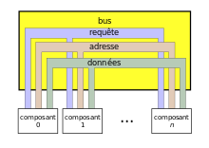
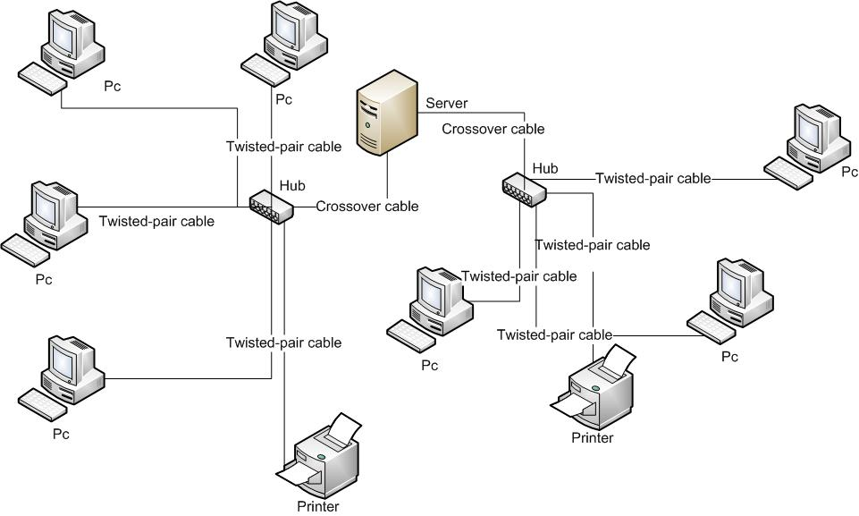
Types de communications
Communications numériques :
  Liaison point à point (P2P) : 2 périphériques sont en liaison exclusive
  Bus : canal de communication partagé entre plusieurs périphériques, souvent avec des concepts de maitre et esclaves
  Réseau : plusieurs périphériques et plusieurs canaux

Slide 20
Types de communications
Communications numériques (en bas niveau) :
  Point à point :
    0 ou 1 sur un ou plusieurs bits en parallèle
    Liaison série RS232/UART
  Bus :
    RS485/RS422
    CAN
    I2C/SMBus
    SPI
    USB
  Réseau :
    Ethernet, Wi-Fi, 4G, BlueTooth, ZigBee, LoRa, some acoustic modems

Slide 21
Types de communications
Communications numériques :
  Protocole :
    Ensemble de règles portant sur l’envoi, la réception, et l’interprétation de données entre plusieurs appareils ou programmes pour qu’ils se comprennent
    Ces données sont en général regroupées en paquets/trames/messages, eux-mêmes souvent divisés en sous-parties, dont le protocole doit définir le format, le rôle, l’interprétation, etc.
    Les règles peuvent être physiques (e.g. tension min/max des signaux, type de connecteur et câble) et/ou logicielles (interprétation des signaux)

Slide 22
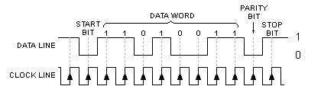
Types de communications
Communications numériques :
  Protocoles, paquets/trames de données, protocoles liés à une liaison physique, protocoles purement logiciels… :
    Bit de start (aide à la synchro pour trouver le début du message dans un flot de données), header, taille des données utiles, numéro de paquet, données utiles/payload, footer, parité/checksum, bit de stop…
    Exemple : RS232

Slide 23
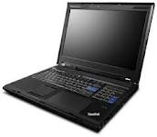
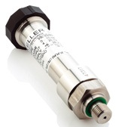
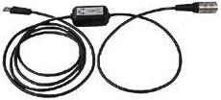
Types de communications
Communications numériques :
  Souvent couches englobantes de types de liaisons, protocoles...
    Exemple : capteur de pression Keller P33x
Protocole propre au périphérique
MODBUS
RS232 (ou RS485?)
USB
MODBUS (dans microcontrolleur interne)
Logiciel PC : ouverture d’un port série (créé par le driver du convertisseur USB-RS232/RS485), envoi et réception de messages via libmodbus
RS232 (ou RS485?)
USB

Slide 24
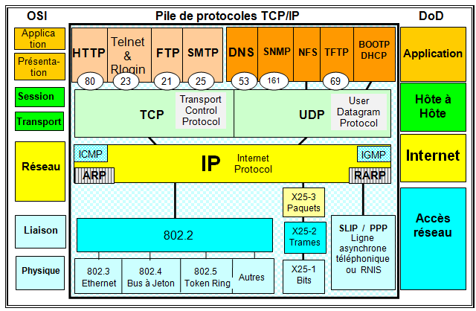
Types de communications
Communications numériques :
  Concept de pile de protocoles suivant le modèle OSI pour les réseaux IP :
Haut niveau
Bas niveau

Slide 25
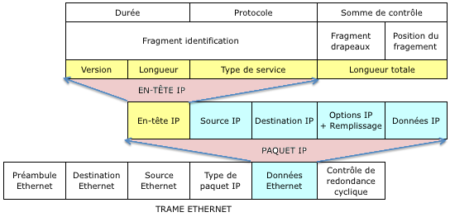
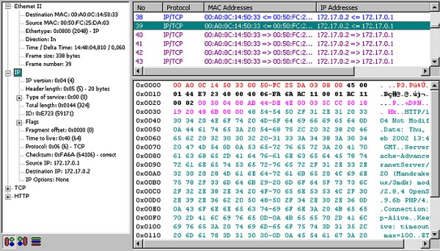
Types de communications
Capture des données qui passent sur
une liaison Ethernet, avec des logiciels
tels que Wireshark, ou de bons
oscilloscopes…

Slide 26
Réseaux IP
Notes:
27/11/2025
Nom de la conférence XXX
26

Slide 27
Réseaux IP
Présentation :
  Les réseaux informatiques locaux d’entreprises ou domestiques et l’accès à Internet sont basés sur le protocole IP (Internet Protocol)
  Par exemple, les navigateurs web utilisent principalement le protocole http, encapsulé dans le protocole TCP, lui-même dans IP, lui-même via des couches de protocoles plus basses tels que ceux de la 4G, du Wi-Fi, Ethernet, etc. selon les appareils
  On se limitera à l’IPv4 (il y a aussi l’IPv6…)

Slide 28
Réseaux IP
Présentation :
  Pour bien comprendre leur fonctionnement, du vocabulaire et les concepts associés sont à connaître…
  Note : il y a beaucoup d’abus de langage en pratique, e.g.
    « Réseau » parfois sous-entend « réseau IP », « réseau Wi-Fi » ou autre selon le contexte…
    Souvent, un appareil ayant été configuré pour effectuer une fonction spécifique sera désigné par le nom de cette fonction (e.g. « routeur », « pare-feu », « serveur DHCP », etc.), i.e. une fonction logicielle sera parfois confondue avec un matériel…

Slide 29
Réseaux IP
Vocabulaire (bas niveau) :
  Interface réseau/NIC (Network Interface Card) : périphérique d’ordinateur donnant accès à un réseau (typiquement Internet, mais pas forcément), e.g. carte Wi-Fi (réseau sans fil), carte Ethernet (réseau avec câbles à prises RJ45)
  Adresse MAC (parfois nommée adresse physique) : identifiant unique au monde d’une interface réseau
    Format : 6 nombres hexadécimaux de 00 à FF séparés par des ‘– ‘ou ‘:’, les 3 premiers étant caractéristiques de la marque de l’interface réseau
    e.g. 00-AB-2D-F9-82-BC
Note : dans l’expression « adresse MAC », « MAC » n’a pas de lien avec les célèbres ordinateurs d’Apple (Mac) et est l’acronyme de Media Access Control

Slide 30
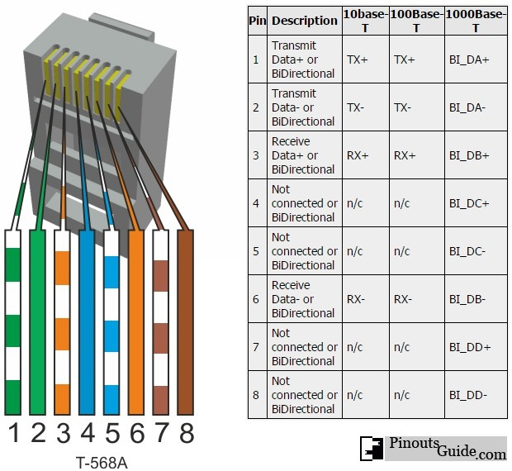
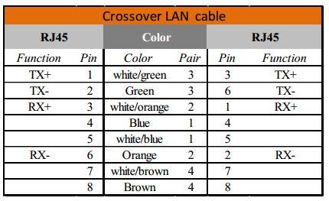

Réseaux IP
Vocabulaire (bas niveau, réseaux filaires Ethernet (norme IEEE 802.3)) :
  Prise RJ45 : type de prise utilisée pour les liaisons Ethernet
  Câble Ethernet droit vs croisé
    On utilise un câble croisé quand on veut relier 2 PC ensembles, l’idée est que les pins Tx+ et Tx- de l’un doivent aller sur les Rx+ et Rx- de l’autre
    Regarder les couleurs des fils dans les connecteurs, s’ils sont dans le même ordre aux 2 extrémités c’est droit
    En pratique, certaines cartes réseaux peuvent automatiquement croiser ou décroiser pour qu’on n’ait pas à se soucier du type de câble…

Slide 31
Réseaux IP
Vocabulaire (bas niveau, réseaux sans fil Wi-Fi (norme IEEE 802.11)) :
  SSID : nom d’un réseau Wi-Fi
  AP (Access Point/Point d’accès/Hotspot) : périphérique générant un réseau Wi-Fi en mode infrastructure
  AP client : périphérique se connectant à un réseau Wi-Fi généré par un AP
  Wi-Fi ad-hoc vs infrastructure : le mode infrastructure est le plus courant, le mode ad-hoc n’a pas de concept d’AP avec plusieurs AP client connectés dessus, tous les périphériques sont à égalité
  Wi-Fi mesh 802.11s : chaque périphérique peut en plus servir de relais (voir http://www.ensta-bretagne.fr/lebars/Share/mesh_network.txt pour un exemple de configuration pour un Ubiquiti Bullet M2)

Slide 32
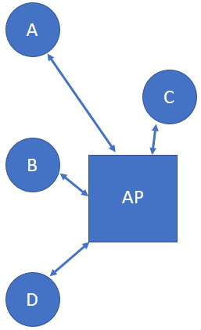
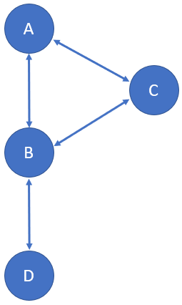
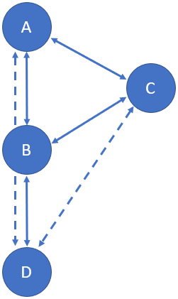
Réseaux IP
Infrastructure mode
Ad-hoc mode
Mesh mode
Note : certaines interfaces Wi-Fi peuvent être configurables dans l’un ou l’autre des modes, voire dans plusieurs modes simultanément, voir e.g. https://www.ensta-bretagne.fr/lebars/wifi_devices.csv . En plus des modes AP, AP client (parfois appelé Station ou encore Managed), il y a ceux du Wi-Fi Direct (P2P Group Owner qui ressemble à AP, P2P client qui ressemble à AP client) qui sont utilisés pour certaines fonctions souvent nommées Nearby sharing (e.g. dans Windows 11 Action Center, https://www.xda-developers.com/how-to-use-nearby-sharing-in-windows-11/ ) pour le partage de fichiers rapide (clic droit et Share sur le fichier à partager et sélectionner la destination, attention à bien allumer le Wi-Fi au préalable pour qu’il puisse être configuré automatiquement) et Miracast pour le partage d'écran et haut-parleurs (e.g. voir Project dans Windows 11 Action Center, Settings > Connection preferences > Cast sur certains smartphones Android).

Slide 33
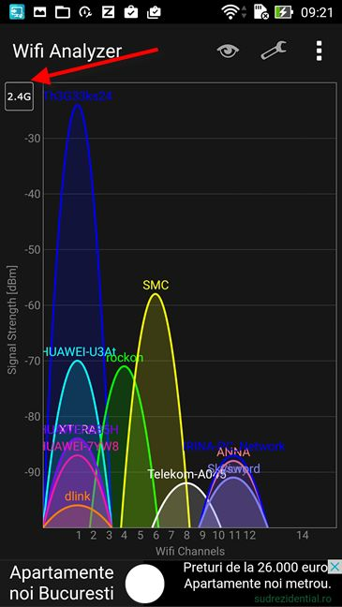
Réseaux IP
Vocabulaire (bas niveau, réseaux sans fil Wi-Fi (norme IEEE 802.11)) :
  Fréquences, canaux, répartition 1-6-11 ou à la limite 1-5-9-13…
    Voir WiFi Analyzer Android app…

Slide 34
Réseaux IP
Vocabulaire :
  Adresse IP : identifiant d’une interface réseau sur un réseau IP, unique sur ce réseau IP particulier
    Format (pour IPv4) : 4 nombres décimaux de 0 à 255 (i.e. total de 32 bits) séparés par des ‘.’
    e.g. : 172.20.25.154
    IPv6 : e.g. fe80::e4f9:c270:e9fd:a3be, attention à ne pas confondre avec une adresse MAC!
  Masque de sous-réseau/netmask : combiné avec l’adresse IP (bit à bit, adresse IP & netmask = adresse du réseau), permet de savoir combien de périphériques peuvent être mis sur ce réseau IP
    e.g. pour IPv4 : 255.255.0.0 => pour un réseau d’adresse 172.20.0.0, 256*256-2 IP réellement attribuables avec des IP en 172.20.X.X
    255.255.255.0 => pour un réseau d’adresse 192.168.1.0, 256-2 IP réellement attribuables avec des IP en 192.168.1.X
    Les 2 IP manquantes dans le nombre correspondent à la 1ère (adresse du réseau) et la dernière (adresse de diffusion/broadcast). Les paquets envoyés à l’adresse de broadcast sont pris en compte par tous les périphériques de ce sous-réseau

Slide 35
Réseaux IP
Vocabulaire :
  Masque de sous-réseau : notation CIDR
    e.g. 172.20.25.154/16 -> adresse IP 172.20.25.154 avec le masque 255.255.0.0
    192.168.1.101/24 -> adresse IP 192.168.1.101 avec le masque 255.255.255.0
    /16 et /24 correspondent au nombre de 1 si on écrivait le masque de sous-réseau en binaire
    Ainsi, si on a /X le nombre d’IP attribuables est 2^(32-X)-2

Slide 36
Réseaux IP
Vocabulaire :
  Passerelle/Gateway : périphérique (routeur, en général) à contacter si une adresse IP hors du sous-réseau doit être atteinte
  DHCP : protocole de configuration automatique d’adresse IP
  Serveur DHCP : périphérique fournissant des adresses IP aux périphériques compatibles
  Adresse IP statique vs dynamique : statique implique de devoir spécifier manuellement au moins l’adresse IP et le masque de sous-réseau, dynamique nécessite qu’un serveur DHCP soit présent sur le réseau pour les configurer automatiquement

Slide 37
Réseaux IP
Vocabulaire :
  Gammes d’adresses IP dites « privées » classiques :
    127.0.0.1->localhost : adresse par défaut du PC local, sert à faire des tests, ne permet pas de communiquer avec l’extérieur
    192.168.0.X, 192.168.1.X, 10.42.0.X->réseaux locaux de moins de 254 PCs (voire encore moins s’ils ont plusieurs interfaces réseaux, s’il y a d’autres périphériques réseaux…), e.g. réseaux de Livebox, hotspot Wi-Fi sous Ubuntu, etc.
    172.20.X.X->réseaux d’entreprise de moins de 65534 PCs, e.g. salles infos de l’ENSTA Bretagne
    169.254.X.X->si des PCs en réseau sont réglés en DHCP et qu’il n’y a pas de serveur DHCP, ils vont prendre ce type d’adresse IP au bout de quelques min
    224.0.0.0 à 239.255.255.255->multicast : un peu comme le broadcast mais permet de faire des choses plus propres et optimales
    Voir aussi e.g. https://en.wikipedia.org/wiki/Private_network
    Les adresses ne ressemblant pas à ces exemples sont en général des adresses (dites « publiques ») attribuées par un fournisseur d’accès Internet

Slide 38
Réseaux IP
Vocabulaire :
  Pont/Bridge : fusionne 2 interfaces réseaux différentes en 1 seule (e.g. 1 Wi-Fi et 1 Ethernet) visible sous 1 seule adresse IP (ou parfois invisible du point de vue du protocole IP)
  Commutateur/Switch : périphérique utilisé pour relier plusieurs périphériques sur un même réseau IP
  Concentrateur/Hub : presque comme un switch mais moins intelligent
  Routeur/Router : périphérique utilisé pour relier des réseaux IP différents (gammes d’adresses IP différentes)
  Contrairement à un hub, un switch ne reproduit pas sur tous ses ports Ethernet chaque trame qu'il reçoit : il utilise l'adresse MAC de destination dans la trame pour choisir le bon port. Les plus simples ne nécessitent aucune configuration particulière car ils n’ont pas besoin d’interpréter les données des protocoles des couches supérieures du modèle OSI
  Un routeur utilise les adresses IP pour diriger les données entre typiquement 2 réseaux IP notés WAN (Wide Area Network) et LAN (Local Area Network). On appelle routes les infos indiquant les liens de passage d’un réseau IP à un autre (souvent unidirectionnel)

Slide 39
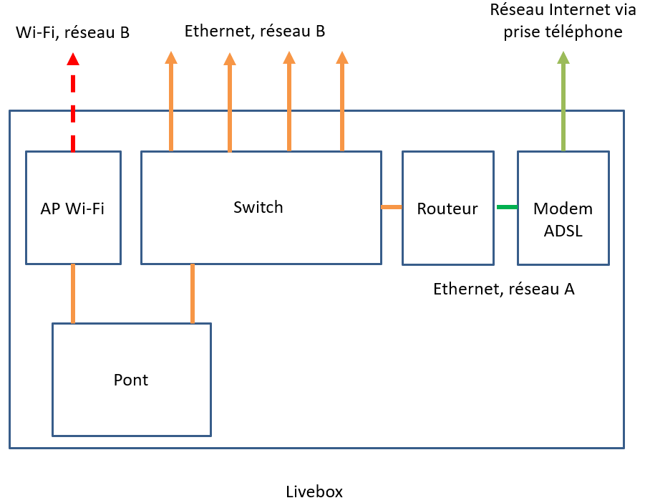
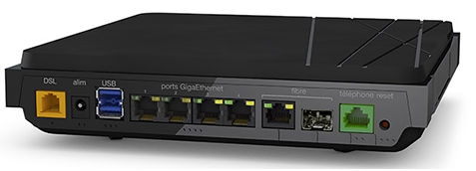
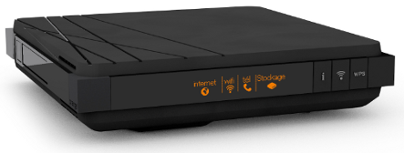
Réseaux IP
Exemple : Livebox

Slide 40
Réseaux IP
TCP et UDP :
  Protocoles encapsulés dans IP
  TCP fait le maximum pour que les paquets de données arrivent dans le bon ordre à la destination voulue, il y a un concept de connexion
  UDP est plus simple (et donc plus rapide) : les paquets sont envoyés sans aucune vérification (c’est donc au protocole encapsulé de s’assurer de leur bonne réception si c’est important)
  Ces protocoles ont un concept de ports : chaque port (entre 0 et 65535) est censé être associé à un protocole donné ou une application donnée (ceux <1024 sont en général réservés au système)

Slide 41
Réseaux IP
TCP et UDP :
  Ports courants
    TCP 80 : protocole http (navigateurs et serveurs web)
    TCP 443 : protocole https (navigateurs et serveurs web)
    TCP 21 : protocole ftp (échanges de fichiers simples)
    TCP 22 : protocole ssh (exécution de commande à distance)
    TCP 22 : protocoles sftp, scp (échanges de fichiers via ssh)
    TCP 23 : protocole telnet (version simplifiée de ssh, CTRL+] ou CTRL+$ puis Q pour quitter…)
    TCP, UDP 3389 : protocole RDP (bureau à distance)
    TCP, UDP 4000 : protocole NX NoMachine (bureau à distance)
    TCP 5760, UDP 14550 : protocole MAVLink (télémétrie de drones)

Slide 42
Réseaux IP
Concept de serveur / client :
  Serveur : programme (ou par abus de langage ordinateur avec un ou des programmes de ce type) attendant des connexions avec un protocole spécifique
  Client : programme (ou par abus de langage ordinateur avec un ou des programmes de ce type) se connectant à un serveur quand il en a besoin (le client initie la connexion)
      Exemple : un serveur web est un programme attendant des connexions de clients sur le port réseau TCP 80. Il gère toutes les pages web et autres données du site. Lorsqu’un client navigateur web (Google Chrome, Internet Explorer, Mozilla Firefox sont des exemples) s’y connecte et demande une page web en particulier (e.g. via le protocole http), il va la lui envoyer et le client va l’afficher à l’utilisateur. Typiquement un serveur web est sur un ordinateur puissant capable de gérer des milliers de connexions d’ordinateurs clients.
To create a very simple web server: python -m http.server --directory . 80. Adding an index.html file would display it on the client instead of the list of files on the server directory.
Simple temporary Python-based web server for quick download and upload of files between 2 computers (read inside server.bat for quick info, launch server.py manually if needed): https://www.ensta-bretagne.fr/lebars/upload.zip

Slide 43

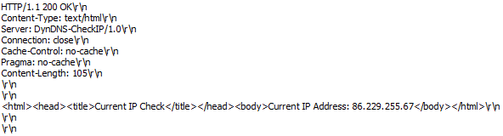
Réseaux IP
Concept de serveur / client :
    Exemple avec le protocole http : pour demander la page web par défaut du serveur accessible par l’URL http://checkip.dyndns.org/ (l’adresse IP correspondante est 216.146.38.70), un client peut envoyer (e.g. via des sockets TCP/IPv4 sur le port 80) :
    Le serveur répondra :

Slide 44
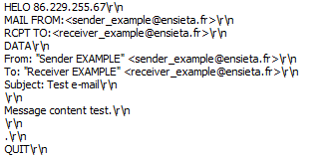

Réseaux IP
Concept de serveur / client :
    Exemple avec le protocole smtp : pour demander à un serveur mail (e.g. smtp.orange.fr, 80.12.242.10) d’envoyer un mail, un client peut envoyer (e.g. via des sockets TCP/IPv4 sur le port 25) :
    Le serveur répondra :
Voir https://www.ensta-bretagne.fr/lebars/tutorials/TD_IP.pdf pour d’autres types de communications entre serveur et client

Slide 45
Réseaux IP
Blocages possibles :
  Pare-feu/Firewall : blocage de port réseaux TCP/UDP spécifiques ou blocage de l’accès réseau pour certaines applications (les routeurs en ont souvent, Windows en a aussi un activé par défaut…). Le blocage peut faire une distinction entre connexions entrantes et sortantes
  Antivirus : blocage de certaines applications
  Profils réseaux : Windows (ou des logiciels tiers) est capable de reconnaitre le réseau sur lequel on est connecté et d’appliquer des paramètres spécifiques (e.g. adresse IP, paramètres du pare-feu) à ce réseau, ces paramètres peuvent changer si le réseau change (voir secpol.msc\Network List Manager Policies). Des fonctions similaires existent sous certains Linux

Slide 46
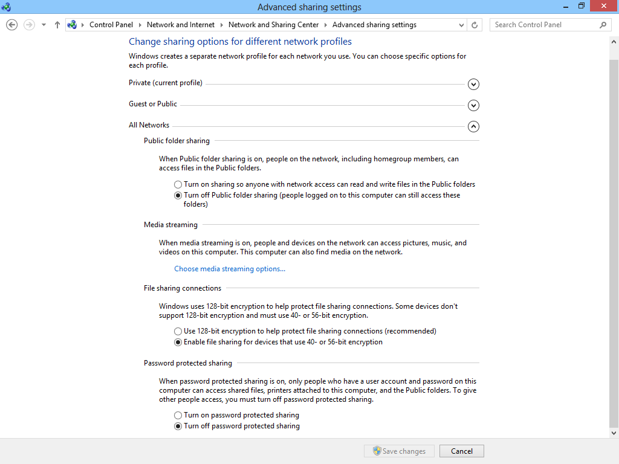
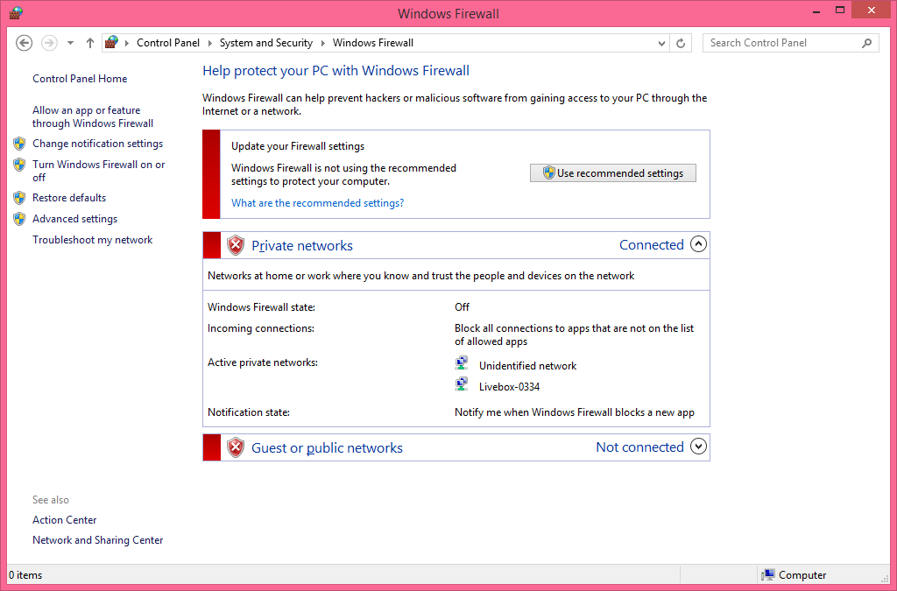
Réseaux IP
Blocages possibles :
  Profils réseaux Windows 8 :
    2 types définis : Public ou Private, pour régler on peut e.g. utiliser regedit et mettre Category à 1 (Private) ou 0 (Public) dans les réseaux listés dans HKLM\SOFTWARE\Microsoft\Windows NT\CurrentVersion\NetworkList\Profiles

Slide 47
Réseaux IP
Blocages possibles :
  Proxy : les accès réseaux (typiquement Internet) ne se font qu’en passant par l’intermédiaire d’un périphérique spécifique, qui peut ou non accepter de laisser passer certaines informations
    Exemple : configuration de l’ancien proxy de l’école pour divers usages
    http://www.ensta-bretagne.fr/lebars/Share/apt.conf
    Commandes Linux
    export http_proxy=http://192.168.1.17:8080
    export https_proxy=https://192.168.1.17:8080
    export ftp_proxy=ftp://192.168.1.17:8080
    export socks_proxy=socks://192.168.1.10:822
    Proxy socks : voir e.g. Proxifier (Windows), tsocks (Linux) pour pouvoir l’utiliser avec tout protocole basé sur les sockets (contrairement à juste http, https, ftp)

Slide 48
Réseaux IP
Blocages possibles :
  Navigateurs web : attention à la mise en cache des données
    Si par exemple on clique sur un lien vers cette présentation, il se peut que pour des raisons d’optimisation, le navigateur affiche une ancienne version téléchargée précédemment, et non la toute dernière version. Il faut donc penser à utiliser la fonction de rafraichissement de page (souvent touche F5) ou vider l’historique du navigateur ou utiliser une session privée/incognito quand on veut être sûr d’accéder aux dernières versions de pages web déjà visitées précédemment…

Slide 49
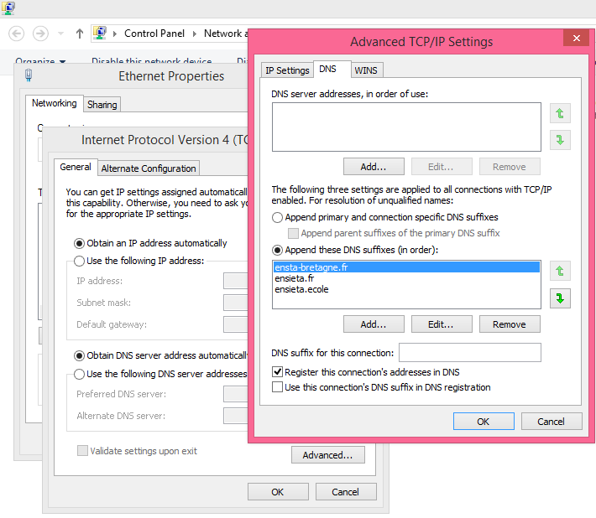
Réseaux IP
Correspondances entre adresses IP et noms :
  Nom de l’ordinateur/computer name/hostname
    Peut être utilisé à la place de l’IP (sous certaines conditions)
    Cas particulier : sur un ordinateur, le nom localhost existe toujours et correspond à 127.0.0.1, et est donc limité aux communications restant sur l’ordinateur
  Nom de domaine/domain, groupe de travail/network group/workgroup : Concepts assez présents dans les réseaux d’entreprises ou écoles sous Windows
  DNS (Domain Name Server)
    Ce type de serveur s’occupe de gérer la correspondance entre les adresses IP et noms
    Suffixe DNS pour pouvoir juste taper moodle et non moodle.ensta-bretagne.fr…

Slide 50
Configuration du réseau pour l’accès à distance
Notes:
27/11/2025
Nom de la conférence XXX
50

Slide 51
Configuration du réseau pour l’accès à distance
Configuration via GUI, commandes, fichiers de config, etc.
  Démo Windows (Wi-Fi/eth classic UI, modern UI, RDP, ssh)
  Démo Ubuntu (Wi-Fi/eth GUI, terminal-only GUI, ssh)
  Note: sometimes a gateway IP (even if it does not exist on the network) needs to be specified when setting a static IP, and the gateway IP must be different than the configured interface static IP…

Slide 52
Configuration du réseau pour l’accès à distance
Commands and files for advanced configuration
  Ubuntu alternate GUI: nm-connection-editor (e.g. useful to configure an Ethernet bridge)
  Ubuntu terminal-only: nmtui
  Ubuntu Server: netplan apply in combination with files in /etc/netplan/ or /run/netplan (consider running sudo apt install network-manager as soon as you get the Internet to be able to use nmtui)
  Raspbian (note that new versions of Raspberry Pi OS might be like Ubuntu): /etc/dhcpcd.conf, /etc/wpa_supplicant/wpa_supplicant.conf, /etc/network/interfaces
  Windows: netsh (rarely necessary)
  More info in https://www.ensta-bretagne.fr/lebars/Share/Ubuntu.txt, https://www.ensta-bretagne.fr/lebars/Share/Raspbian.txt, https://www.ensta-bretagne.fr/lebars/Share/Windows.txt, https://www.ensta-bretagne.fr/lebars/tutorials/TD_wifi_rtk_multiboot_rpi.pdf

Slide 53
Configuration du réseau pour l’accès à distance
Tests, diagnostics :
  ipconfig /all (Windows), ifconfig, ip a (Linux) : voir ses interfaces réseaux et leurs adresses IP, MAC, etc. A noter que certains logiciels rajoutent des interfaces réseaux virtuelles et qu’il y a aussi toujours l’interface virtuelle localhost
  ping IP_OR_NAME : tester la communication avec une adresse IPv4 (rajouter paramètre -4) ou v6 (rajouter paramètre -6), ou un nom réseau (dans ce cas l’adresse IPv4 ou v6 sera retrouvée, sous Windows parfois rajouter un point (ping IP_OR_NAME.) à la fin du nom (ou spécifier le nom complet avec le domaine e.g. NUC.ensieta.ecole) peut aider s’il indique que le nom n’a pas été trouvé, essayer aussi ipconfig /flushdns…)
  Look@LAN (Windows), nmap 192.168.0.1-110 : scanner un réseau pour retrouver les différents périphériques connectés

Slide 54
Configuration du réseau pour l’accès à distance
Tests, diagnostics :
  netstat -abn or TCPView (Windows), netstat -apn (Linux) : Lister les serveurs TCP et UDP
  tracert IP_OR_NAME (Windows), traceroute IP_OR_NAME (Linux) : donne plus de détails que ping

Slide 55
Configuration du réseau pour l’accès à distance
Tests, diagnostics :
  Cohérence adresses IP, DNS, adresses MAC
    hostname : nom réseau du PC
    nslookup 192.168.0.1 : trouver nom à partir d’IP (délais possibles lors de changements)
    arp -a : table de correspondances adresses IP et MAC

Slide 56
Configuration du réseau pour l’accès à distance
Configuration du réseau pour l’accès à distance
  Exécuter des commandes à distance :
    ssh user@192.168.0.1
    telnet 192.168.0.1
  Transmettre des fichiers à distance :
    scp filetosend user@192.168.0.1:downloadsfolder
    sftp user@192.168.0.1
    Lecteurs réseaux (samba/smb)
    Exemple : lecteurs réseaux sur PC de salle info http://www.ensta-bretagne.fr/lebars/Share/Network%20drives%20ENSIETA.bat
      http://www.ensta-bretagne.fr/lebars/Share/remote_ensieta.sh
    wget http://192.168.0.1/filetodownload
    Télécharge un fichier disponible sur un serveur web
To create a very simple web server: python -m http.server --directory . 80. By default, it makes available to download the files on the server directory.
Simple temporary Python-based web server for quick download and upload of files between 2 computers (read inside server.bat for quick info, launch server.py manually if needed): https://www.ensta-bretagne.fr/lebars/upload.zip

Slide 57
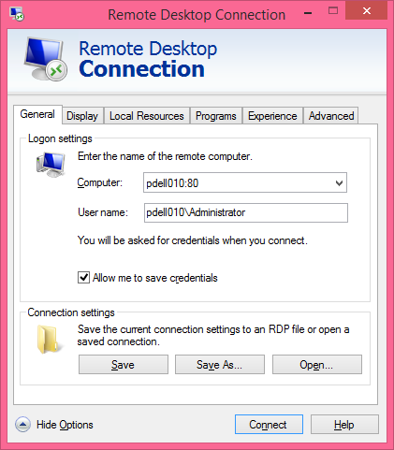
Configuration du réseau pour l’accès à distance
Configuration du réseau pour l’accès à distance
  Bureau à distance :
    RDP, NoMachine, Team Viewer, VNC, ssh+X
    Note : Sur certains PC pour mstsc /admin il faut préciser le nom de domaine (nom du serveur si pas dans un domaine)…

Slide 58
Configuration du réseau pour l’accès à distance
Configuration du réseau pour l’accès à distance
  Commandes lancées en cas de déconnexion du réseau :
    Via bureau à distance, il n’y a pas de problème en cas de déconnexion du réseau, à la prochaine reconnexion on va revoir le bureau avec tout ce qu’on avait lancé (sous réserve que ce qu’on a lancé ne soit pas spécifiquement dépendant du réseau)
    Via SSH, les commandes lancées sont toutes ralenties/stoppées en cas de connexion lente/déconnexion -> utiliser screen, tmux

Slide 59
Configuration du réseau pour l’accès à distance
Configuration du réseau pour l’accès à distance
  Port série via serveur/client TCP : socat sous Linux, Virtual Serial Port Emulator (VSPE)+com0com sous Windows, permettent aussi de créer des ports série virtuels, etc.
    Peut servir par exemple à récupérer les données d’un capteur branché sur un PC embarqué et leurrer un programme de test propriétaire lancé sur un PC portable en faisant comme si le capteur était branché sur le PC portable

Slide 60
Configuration du réseau pour l’accès à distance
Configuration du réseau pour l’accès à distance
  Virtual serial port and TCP client with debug :
    sudo socat -d -d PTY,raw,echo=0,link=/dev/ttyVUSB0,mode=666 tcp:192.168.0.56:5555
  Real serial port and TCP server with debug :
    socat -d -d /dev/ttyACM0,b9600,raw,echo=0,mode=666 tcp-listen:5555,reuseaddr,fork
    fork : multiclient
    -u, -U : unidirectionnel
    VSPE (Virtual Serial Port Emulator) Connector+TCP client/server for Windows
    com0com : si les ports virtuels de VSPE ne conviennent pas (e.g. une application propriétaire ne les reconnait pas bien), ceux de com0com ont plus d'options

Slide 61
Configuration du réseau pour l’accès à distance
Configuration du réseau pour l’accès à distance
  str2str (GUI strsvr sous Windows, de https://rtklib.com/) a aussi des fonctionnalités similaires à socat
  mux_server.py (voir https://github.com/lebarsfa/mux_serial) peut aussi être utile si plusieurs applications ont besoin d’accéder en lecture au même port série (attention, en écriture il peut y avoir d’autres problèmes)
    S’assure que toutes les données venant du port série sont bien redistribuées à toutes les applications, sinon des données prises par une application ne sont en général pas récupérables par les autres
    Sous Windows, VSPE Connector+Splitter+TCP server peut être utilisé à la place

Slide 62
Configuration du réseau pour l’accès à distance
Configuration du réseau pour l’accès à distance
  Rappel : blocages possibles :
    Pare-feu/Firewall, Antivirus, Profils réseaux, Proxy, etc.->voir précédemment…
  Si le PC a plusieurs interfaces réseaux configurées, il se peut qu’il y ait des ambiguités sur l’interface par laquelle le trafic réseau voulu doit passer…

Slide 63
Configuration du réseau pour l’accès à distance
Configuration du réseau pour l’accès à distance
  Multiples interfaces réseaux configurées
    Pour limiter les problèmes :
    Mettre en DHCP puis désactiver celles qui ne seraient pas utiles
    Essayer de n’avoir qu’une seule interface avec une passerelle/gateway (typiquement, ce sera celle qui est configurée en DHCP (qui configurera automatiquement l’adresse IP, le masque de sous-réseau, la gateway, le serveur DNS, etc.) et connectée à Internet, les autres interfaces réseaux étant avec des adresses IP statiques de réseaux IP différents (et le masque de sous-réseau correspondant))
    Autrement, il est possible de définir des priorités pour chaque interface (metric, correspond à un coût)
    Redéfinir certaines routes manuellement peut aussi parfois aider selon les situations

Slide 64
Configuration du réseau pour l’accès à distance
Configuration du réseau pour l’accès à distance
  Info/rappel : fonctionnement, montage et installation d’un PC :
    Voir 2nde partie dans https://www.ensta-bretagne.fr/lebars/robotique_pratique.pdf

Slide 65
Réseaux et C/C++
Notes:
27/11/2025
Nom de la conférence XXX
65

Slide 66
Réseaux et C/C++
C/C++
  Plus d’infos sur les différences entre C et C++, compilateurs, IDE, utilisation de bibliothèques, etc. :
    http://www.ensta-bretagne.fr/lebars/tutorials/Complements_C-C++.pdf
    https://www.ensta-bretagne.fr/lebars/tutorials/TD_C.pdf

Slide 67
Réseaux et C/C++
Processus
  Lorsqu’un OS (Operating System) est lancé, un certain nombre d’applications et services sont en cours d’exécution, qu’ils soient lancés automatiquement par le système ou manuellement par l’utilisateur : ils génèrent chacun 1 ou plusieurs processus/process (parfois aussi appelés tâches/tasks) en cours d’exécution dans la mémoire
  Exemple du Bloc-notes sous Windows 10 :
    Lorsque l’utilisateur clique sur le raccourci Bloc-notes le fichier C:\Windows\system32\notepad.exe est alors exécuté, ce qui crée le processus Bloc-notes, visible dans le Gestionnaire de Tâches. Si l’utilisateur clique une autre fois sur le raccourci, un 2ème processus Bloc-notes sera alors créé
    Note : certaines applications ou services peuvent volontairement empêcher la création d’un 2ème processus si on tente de les lancer 2 fois simultanément, e.g. un lecteur multimedia peut préférer rajouter à la suite de sa playlist actuelle le nouveau fichier audio avec lequel on a voulu le lancer une 2ème fois plutôt que de le jouer en même temps que ce qu’il jouait déjà…

Slide 68
Réseaux et C/C++
Processus
  Chaque processus a en général :
    Des paramètres/arguments d’appel qui lui sont propres (e.g. notepad.exe file.txt)
    Un dossier courant (qui peut être différent de celui où se trouve son fichier exécutable principal)
    Un processus parent, des processus enfants (e.g. utiliser Process Explorer (https://docs.microsoft.com/en-us/sysinternals/) pour voir l’arbre des processus sous Windows)
    Une date de démarrage
    Une priorité, qui peut changer au cours de l’exécution, gérée par l’ordonnanceur/scheduler de l’OS
    Un état, e.g. working, suspended, terminated, etc.
    Des droits d’accès spécifiques qui dépendent de la façon dont il a été lancé (e.g. hérités de ceux de l’utilisateur ou processus qui l’a lancé)
    Sa zone mémoire réservée, etc.

Slide 69
Réseaux et C/C++
Processus et C/C++
  Ecrire un fichier test.c/cpp avec dedans une fonction main() puis le compiler en un test.exe permet de créer un fichier exécutable, double-cliquer dessus ou le lancer via le terminal permet de créer un processus
  Dans le code C/C++, on peut créer des processus enfants avec la fonction CreateProcess() sous Windows ou fork() sous Linux

Slide 70
Réseaux et C/C++
Processus, threads et C/C++
  A l’intérieur d’un processus, toutes les instructions se succèdent normalement les unes après les autres, un appel à une fonction bloquant la fonction appelante jusqu’à ce qu’elle soit terminée
  Créer un processus enfant permet de lancer l’exécution d’autres instructions en parallèle de celles du processus parent…
    Note : même si l’ordinateur n’a qu’un processeur avec un seul cœur, les OS sont capables de simuler des exécutions d’instructions en parallèle (grâce à leur partie ordonnanceur/scheduler), de plus même sur un système multiprocesseur les différents types de mémoire ne sont pas forcément accessibles simultanément…

Slide 71
Réseaux et C/C++
Processus, threads et C/C++
  La communication inter-process est cependant un peu compliquée et coûteuse en ressources : utilisation de signaux (assez utilisé sous Linux, e.g. CTRL-C envoie le signal SIGINT au processus, ce qui par défaut le termine, mais on peut changer ce comportement), de pipe, de files de messages, de fichiers (sans doute le plus simple, voir https://www.ensta-bretagne.fr/lebars/Share/comm_file.zip), de sockets (étudiées plus en détails dans la suite car permet communication inter-ordinateur), etc.
  Pour simplifier un peu l’exécution d’instructions en parallèle et notamment le partage de variables, le concept de thread a été développé
    On parle parfois de processus léger pour désigner un thread, par opposition aux processus lourds qui sont ceux définis précédemment

Slide 72
Réseaux et C/C++
Processus, threads et C/C++
  Un thread est une sorte de fonction spéciale qui une fois créée ne va pas bloquer la fonction appelante, les instructions dans le thread s’exécutant toujours de manière successive comme pour les autres fonctions
  On peut dire que la fonction main() est le thread principal d’un processus
  Comme les processus, les threads ont un concept de priorité et d’état (e.g. working, suspended, terminated), par contre ils partagent la même zone mémoire que le processus qui les a créés

Slide 73
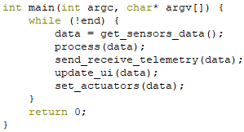
Réseaux et C/C++
Processus, threads et C/C++
  Dans un robot autonome, on a souvent un code qui ressemble globalement à
  Les fonctions incluant des communications avec des périphériques bloquent souvent pendant plusieurs dizaines de ms (attentes de réponse dans un protocole de communication avec un capteur, etc.) donc en cumulé il y a un risque que cette boucle de régulation soit trop lente et que le robot ne se comporte pas bien => on utilise souvent 1 thread par périphérique pour paralléliser les communications…

Slide 74
Réseaux et C/C++
Processus, threads et C/C++
  Plusieurs spécifications et implémentations du concept de thread existent :
    Standard C++11 (ex C++0x) : bien que ce soit à privilégier dans le futur, c’est arrivé un peu tard et la majorité des programmes actuels ne l’utilisent pas encore pour des raisons de compatibilité avec d’anciens programmes, bibliothèques, etc.
    pthreads : probablement la plus simple, portable et répandue (surtout sous Linux) car au moins compatible C99 voire plus ancien
    Win32 API threads : Windows a les fonctions CreateThread() ou _beginthreadex(), etc. (à noter que l’implémentation de pthreads sous Windows se base probablement sur ces fonctions)
    Dans le cadre du cours, on va utiliser pthreads (voir doc sur http://man7.org/linux/man-pages/), le passage aux threads du C++11 s’en déduisant facilement

Slide 75
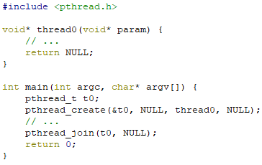
Réseaux et C/C++
Threads et C/C++
  Création d’un thread avec pthreads

Slide 76
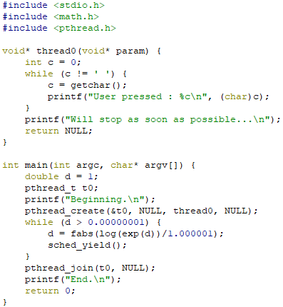
Réseaux et C/C++
Threads et C/C++
  Création d’un thread avec pthreads
    Exemple : affichage de la touche appuyée par l’utilisateur pendant un long calcul dans le main()…

Slide 77
Réseaux et C/C++
Threads et C/C++
  Gestion de la fin du thread :
    pthread_join() permet d’attendre la fin du thread, récupérer sa valeur de retour et libérer les ressources liées à la création du thread
    pthread_detach() configure le thread pour qu’il libère lui-même les ressources liées à sa création lorsqu’il se termine
  Contrôle du scheduler : avec sched_yield(), on demande au scheduler (dont le rôle est de décider quel thread est actif) de placer le thread en bas de la file d’attente des threads de même priorité, pour éviter de monopoliser le processeur
    Ceci n’est peut-être pas obligatoire selon ce que fait le thread (certaines fonctions impliquant une attente passive y font souvent déjà appel implicitement, e.g. printf()), la configuration du scheduler, etc.

Slide 78
Réseaux et C/C++
Threads et C/C++
  Communication et synchronisation entre threads
    Comme toute fonction, la fonction d’un thread a accès aux variables globales du programme, ce qui facilite le partage de données entre threads
    La grande difficulté est de s’assurer que les accès concurrents aux mêmes variables, périphériques, etc. par différents threads en même temps ne causent pas d’effets inattendus!
    C’est d’autant plus difficile que le comportement des schedulers des OS n’est pas toujours bien documenté, ou qu’il est complexe…
    A noter que les OS dits « temps réel » suivent des règles plus strictes et prévisibles, mais la notion de temps réel n’est pas liée à une plus grande rapidité d’exécution…

Slide 79
Réseaux et C/C++
Threads et C/C++
  Communication et synchronisation entre threads
    Opération atomique : opération indivisible. Un + entre nombres entiers n’est notamment pas une opération atomique par défaut en C/C++, il faut utiliser des fonctions spéciales (si disponibles) pour cela…
    Section critique : opérations qui doivent être exécutées sans être interrompues
    Exclusion mutuelle : des threads sont en exclusion mutuelle si seul l’un d’entre eux à la fois peut accéder à une ressource partagée

Slide 80
Réseaux et C/C++
Threads et C/C++
  Communication et synchronisation entre threads
    Changement de contexte/context switch : sauvegarde de l'état d’un thread pour restaurer à la place celui d'un autre, géré par le scheduler. Sa durée peut être à prendre en compte…
    Attente active vs passive : une attente active vérifie de manière répétée une condition sans laisser explicitement la possibilité au scheduler de passer à un autre thread, alors qu’une attente passive met le thread en attente et utilise e.g. les fonctionnalités d’interruption du processeur pour vérifier l’état d’une condition alors que d’autres threads sont actifs

Slide 81
Réseaux et C/C++
Threads et C/C++
  Communication et synchronisation entre threads
    Deadlock : des threads sont en attente d’un évènement que seul l’un d’entre eux peut réaliser, celui-ci ne pouvant donc jamais se réaliser
    Livelock : des threads changent continuellement d’état en fonction de l’action des autres
    Illustration :
    Livelock : 2 personnes arrivent face à face et se décalent dans le même sens pour passer. Tant qu’elles se décaleront du même côté au même moment elles ne pourront pas passer…
    Deadlock : 4 voitures arrivent en même temps à une intersection avec 4 stops…

Slide 82
Réseaux et C/C++
Threads et C/C++
  Communication et synchronisation entre threads
    Famine : un ou plusieurs threads ne peuvent plus progresser car leur(s) ressource(s) critique(s) sont monopolisée(s) par un ou plusieurs threads concurrents. Similaire au livelock, sauf que seuls les threads lents seront affectés…
    Thread-safe : a thread-safe function is one that can be safely (i.e., it will deliver the same results regardless of whether it is) called from multiple threads at the same time (see also https://en.wikipedia.org/wiki/Reentrancy_(computing))

Slide 83
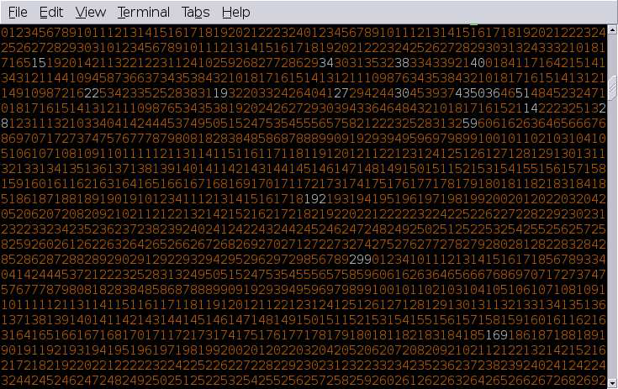
Réseaux et C/C++
Threads et C/C++
  Communication et synchronisation entre threads
    Exemple de problème : 300 threads qui passent l’affichage du terminal de blanc vers orange, puis affichent un nombre, puis repassent le terminal de orange à blanc…
Source : cours d’OS d’Irvin PROBST 2006-2007

Slide 84
Réseaux et C/C++
Threads et C/C++
  Communication et synchronisation entre threads
    S'il n'y a pas de protection sur la ressource « affichage », voici ce qu'il se passe probablement par moments :
      Thread1 : Passer l'affichage du terminal de blanc vers orange
      SCHEDULER : INTERROMPT THREAD1 ET ACTIVE THREAD 2
      Thread2 : Passer l'affichage du terminal de blanc vers orange
      Thread2 : Afficher nombre
      Thread2 : Passer l'affichage du terminal de orange vers blanc
      SCHEDULER : FIN THREAD 2 ET ACTIVE THREAD 1
      Thread1 : Afficher nombre
      Thread1 : Passer l'affichage du terminal de orange vers blanc
    => Race condition/Conflit d’accès sur la ressource « affichage », il faudrait définir le code gérant l’affichage comme une section critique et faire en sorte que les threads soient en exclusion mutuelle…

Slide 85
Réseaux et C/C++
Threads et C/C++
  Communication et synchronisation entre threads
    Autre exemple de problème courant :
    Dans section critique d’un Thread1 : prendre ressource A et la rendre quand B libre
    Dans section critique d’un Thread2 : prendre ressource B et la rendre quand A libre
      Thread1 : Bloquer accès à A
      Thread1 : Prendre A
      Thread2 : Bloquer accès à B
      Thread2 : Prendre B
      Thread1 : Attente libération de B...
      Thread2 : Attente libération de A...
      => DEADLOCK, il faudrait repenser le programme…

Slide 86
Réseaux et C/C++
Threads et C/C++
  Communication et synchronisation entre threads
    Outils de synchronisation principaux fournis par pthreads :
    Mutex : pthread_mutex_init(), pthread_mutex_lock(), pthread_mutex_trylock(), pthread_mutex_unlock(), pthread_mutex_destroy(), etc.
    Exemple d’utilisation d’un mutex : affichage de la touche appuyée par l’utilisateur pendant un long calcul dans le main(), avec indication de l’état du calcul (« ready » si fini)…

Slide 87
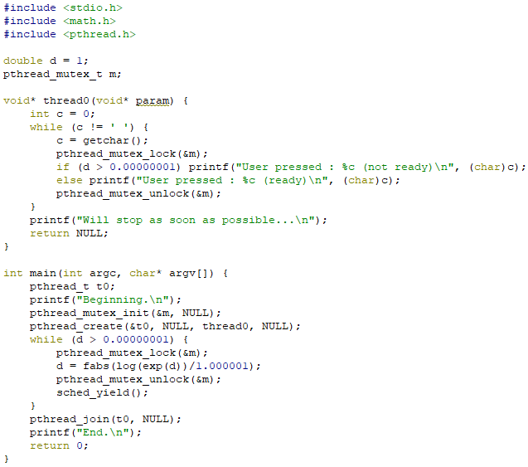
Réseaux et C/C++

Slide 88
Réseaux et C/C++
Threads et C/C++
  Communication et synchronisation entre threads
    Déroulement possible dans les boucles :
    main() : lock() va vérifier si un autre lock() est actuellement en cours, s’il n’y en a pas d est modifié et unlock() termine le lock(), sinon il va se mettre en attente passive au moins jusqu’à ce que thread0() appelle unlock()
    main() : yield() va laisser le scheduler activer thread0()
    thread0() : la plupart du temps, getchar() attend un caractère de l’utilisateur de manière passive donc le scheduler va activer le main(), sinon lock() va vérifier si un autre lock() est actuellement en cours, s’il y en a un thread0() va se mettre en attente passive au moins jusqu’à ce que le main() appelle unlock(), sinon il va vérifier la valeur de d et appeler unlock()
    Bien noter qu’un lock() n’a une utilité que s’il y a des lock() dans d’autres threads!

Slide 89
Réseaux et C/C++
Threads et C/C++
  Communication et synchronisation entre threads
    Remarques sur le code précédent :
    Des lectures concurrentes (a priori non atomique) de la variable d ne sont pas protégées, dans l’idéal il faudrait aussi protéger par le mutex la vérification de la condition sur d dans le main…
    En pratique, il semble que ce ne soit pas un problème en général, contrairement aux mélanges d’écritures et lectures concurrentes…

Slide 90
Réseaux et C/C++
Threads et C/C++
  Communication et synchronisation entre threads
    Mélanges d’écritures et lectures concurrentes :
      En C/C++, l’opération d’affectation ou d’utilisation de valeur pour un entier signé de 4 octets est peut-être décomposée en plusieurs instructions pour le processeur, e.g. 1 par octet
      Exemple de problème : Thread1 veut écrire -1 dans une variable qui était initialement à 0 pendant que Thread2 la lit, sans mutex…

Slide 91
Réseaux et C/C++
Threads et C/C++
  Communication et synchronisation entre threads
    Mélanges d’écritures et lectures concurrentes :
      Thread1 : Ecriture de l’octet 1
      Thread2 : Lecture de l’octet 1
      Thread2 : Lecture de l’octet 2
      Thread2 : Lecture de l’octet 3
      Thread2 : Lecture de l’octet 4
      Thread1 : Ecriture de l’octet 2
      Thread1 : Ecriture de l’octet 3
      Thread1 : Ecriture de l’octet 4
    Par contre, pour des lectures concurrentes sans aucune écriture, il n’y aurait pas de problème…
FF | 00 | 00 | 00
FF
FF | 00
FF | 00 | 00
FF | 00 | 00 | 00
FF | FF | 00 | 00
FF | FF | FF | 00
FF | FF | FF | FF

Slide 92
Réseaux et C/C++
Threads et C/C++
  Communication et synchronisation entre threads
    Pour des mélanges de lectures concurrentes, si maintenant on suppose qu’une utilisation d’un entier signé de 4 octets (e.g. 0xFF000001) se fait par lecture de l’octet initial, lecture du suivant, lecture du suivant, lecture du suivant (utilisation d’adresses relatives au lieu d’absolues) :
      Thread1 : Lecture de l’octet initial
      Thread1 : Lecture de l’octet suivant
      Thread2 : Lecture de l’octet initial
      Thread2 : Lecture de l’octet suivant
      Thread2 : Lecture de l’octet suivant
      Thread2 : Lecture de l’octet suivant
      Thread1 : Lecture de l’octet suivant
      Thread1 : Lecture de l’octet suivant
FF
FF | 00
FF
FF | 00
FF | 00 | 00
FF | 00 | 00 | 01
FF | 00 | ??
FF | 00 | ?? | ??

Slide 93
Réseaux et C/C++
Threads et C/C++
  Communication et synchronisation entre threads
    Même si cette dernière possibilité ne correspond probablement pas à ce qu’il se passe dans la réalité, dans le doute il vaudrait donc mieux utiliser un code similaire au suivant…

Slide 94
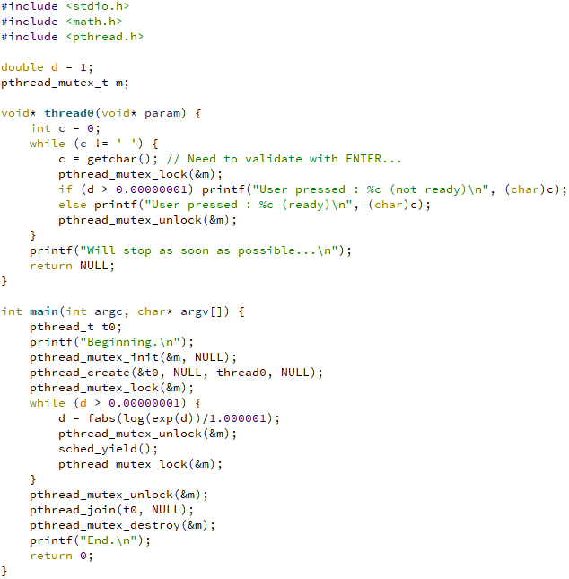
Réseaux et C/C++

Slide 95
Réseaux et C/C++
Threads et C/C++
  Communication et synchronisation entre threads
    Blackboard : comme il n’est pas forcément optimal d’associer à chaque variable partagée un mutex, on appelle parfois blackboard un ensemble de variables partagées protégées par le même mutex

Slide 96
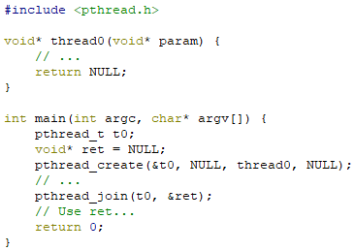
Réseaux et C/C++
Threads et C/C++
  Communication et synchronisation entre threads
    Valeur de retour d’un thread
Possibly return other values than NULL here…

Slide 97
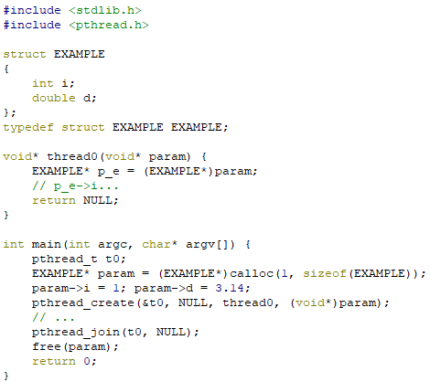
Réseaux et C/C++
Threads et C/C++
  Communication et synchronisation entre threads
    Spécification d’un paramètre pour le thread

Slide 98
Réseaux et C/C++
Threads et C/C++
  Voir les exemples de code : http://www.ensta-bretagne.fr/lebars/pthread_samples.zip
  Pour compiler manuellement :
    gcc -Wall Main.c -lpthread
    (ou -pthread pour les versions récentes de gcc/g++…)
  Documentation : see e.g. http://man7.org/linux/man-pages/
  TD : https://www.ensta-bretagne.fr/lebars/TD_threads.pdf

Slide 99
Réseaux et C/C++
Sockets et C/C++
  Socket : concept existant dans la plupart des langages de programmation et OS pour faire de la communication inter-processus entre des ordinateurs sur un même réseau
  Les sockets TCP/IPv4 (mode « connecté » i.e. retournera une erreur si des données sont perdues) et UDP/IPv4 (mode « non-connecté » i.e. ne vérifie pas si les données sont arrivées à destination) sont les plus couramment utilisées
  Elles peuvent être configurées en mode bloquant ou non bloquant, avec timeouts (pour les send() et recv(), en général par défaut bloquant avec timeout infini), etc.
  En robotique, les middleware tels que ROS se basent souvent sur de la communication par sockets

Slide 100
Réseaux et C/C++
Sockets TCP et C/C++
  En TCP, 2 types de programmes différents sont à écrire : un serveur et un client

Slide 101
Réseaux et C/C++
Sockets TCP et C/C++
  Etapes principales pour le serveur :
    Création de l’objet socket et spécification du protocole (socket())
    Configuration d’options éventuelles (setsockopt(), ioctlsocket()/ioctl(), etc.)
    Association de la socket avec une adresse IP et un port TCP (bind())
    Active la file d’attente de demandes de connexion (listen())
    Attente d’une connexion et création d’une socket pour représenter le client accepté (accept())
    Envoi et réception de données avec la socket cliente (d’autres acceptations de connexion à la socket serveur et communications peuvent être faites en même temps e.g. dans des threads parallèles) (send(), recv())
    Indication au client que les communications sont terminées (shutdown())
    Destruction de la socket cliente (closesocket()/close())
    Destruction de la socket serveur (closesocket()/close())

Slide 102
Réseaux et C/C++
Sockets TCP et C/C++
  Etapes principales pour le client :
    Création de l’objet socket et spécification du protocole (socket())
    Configuration d’options éventuelles (setsockopt(), ioctlsocket()/ioctl(), etc.)
    Demande de connexion à un serveur avec une adresse IP et un port TCP (connect())
    Envoi et réception de données (send(), recv())
    Indication au serveur que les communications sont terminées (shutdown())
    Destruction de la socket (closesocket()/close())

Slide 103
Réseaux et C/C++
Sockets TCP et C/C++
    Serveur
    Client
socket()
bind()
listen()
socket()
accept()
connect()
recv()
send()
send()
recv()
shutdown()
shutdown()
close()
close()

Slide 104
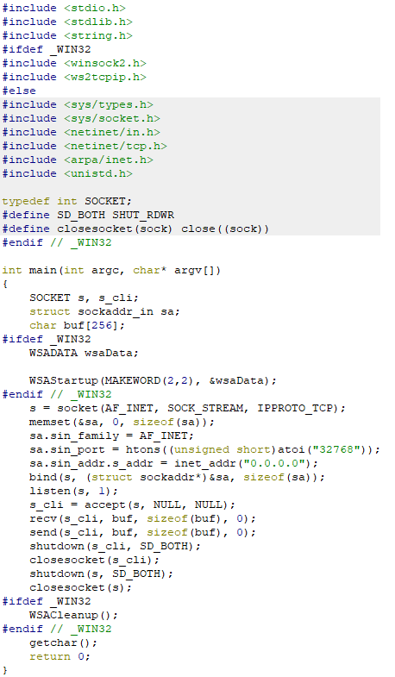
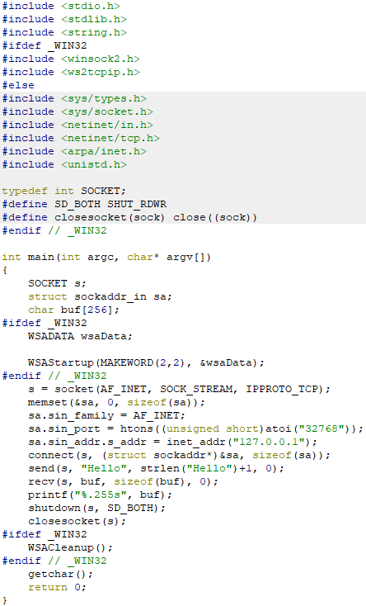
Réseaux et C/C++
Sockets TCP et C/C++

Slide 105
Réseaux et C/C++
Sockets TCP et C/C++
  Dans l’exemple, l’adresse 0.0.0.0 signifie que le serveur est accessible via toutes les interfaces réseaux actuellement connectées
  send() et recv(), valeurs de retour des fonctions :
    Il est particulièrement important de vérifier les valeurs de retour des différentes fonctions appelées pour savoir à quel point toutes les données ont bien été envoyées ou reçues, les données de plusieurs dizaines d’octets ne peuvent pas toujours être transmises en une seule fois…
    Ainsi, la plupart des protocoles de communication classiques définissent un octet de fin particulier permettant de signaler la fin des données utiles échangées si le nombre d’octets attendu est inconnu, pour pouvoir vérifier si elles sont complètes et sinon continuer à recevoir jusqu’à ce qu’elles le soient

Slide 106
Réseaux et C/C++
Sockets TCP et C/C++
  select()
    La fonction select() permet de surveiller l’état de plusieurs sockets en même temps (pendant un timeout à spécifier) et indique lorsqu’elle retourne celles qui sont prêtes à recevoir des données ou si elles essayent d’envoyer des données
    Note : une socket serveur en train de recevoir une demande de connexion d’un client est considérée comme prête en lecture, ceci peut être utile pour contourner le fait que la fonction accept() n’a pas de timeout configurable

Slide 107
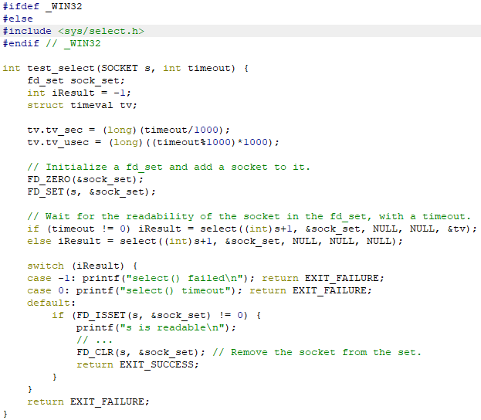
Réseaux et C/C++
Sockets TCP et C/C++
  select()

Slide 108
Réseaux et C/C++
Sockets UDP et C/C++
  En UDP, la distinction entre un programme serveur et un programme client est un peu moins claire et dépend beaucoup de ce qu’on souhaite faire (on peut éventuellement considérer que le client est celui qui initie le transfert de données et le serveur serait celui qui attend)…
  Les fonctions principales un peu spécifiques à l’UDP sont sendto() et recvfrom(), qui permettent de spécifier ou connaitre directement l’adresse IP et le port UDP contrairement à send() et recv()
    Il est cependant possible de faire un connect() avant l’utilisation de send() et recv() pour qu’elles utilisent par défaut l’adresse IP et le port UDP spécifiés lors du connect()…
    En UDP, ces fonctions vont en général échouer si les données font plus de 65507 octets, il faut donc découper en plus petits paquets

Slide 109
Réseaux et C/C++
Sockets UDP et C/C++
socket()
bind()
socket()
recvfrom()
sendto()
sendto()
recvfrom()
close()
close()

Slide 110
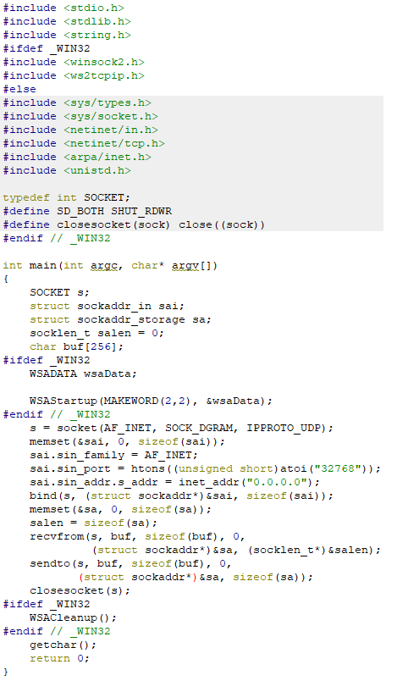
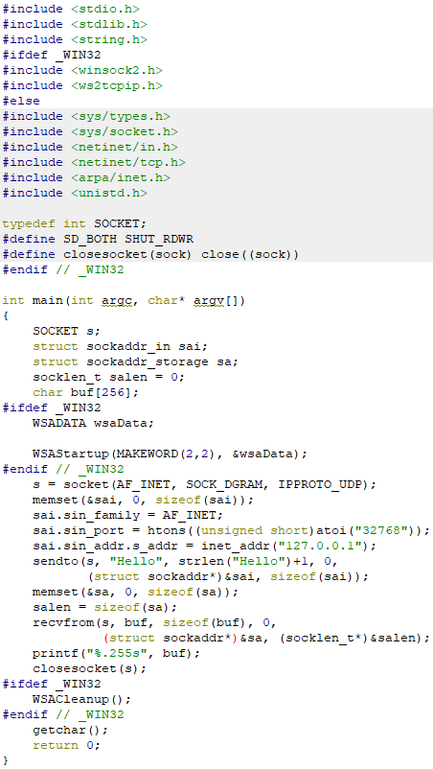
Réseaux et C/C++
Sockets UDP et C/C++

Slide 111
Réseaux et C/C++
Sockets et C/C++
  Voir les exemples de code : http://www.ensta-bretagne.fr/lebars/sockets_samples.zip
  Pour compiler manuellement sous Windows avec MinGW, l’option -lWS2_32 est nécessaire (pas sous Linux) :
    gcc -Wall Main.c -lWS2_32
  Pour trouver rapidement la description officielle de la plupart des fonctions, types, constantes, etc. sur Google, rechercher :
    Linux : man function_name
    Windows : MSDN function_name
  TD : https://www.ensta-bretagne.fr/lebars/TD_sockets.pdf

Slide 112



Notes:
27/11/2025
Nom de la conférence XXX
112

